Slide 1
ŠETNJA KNINOM
Obilježja o Kninu

Slide 2
KNIN
Nosi ime takozvanog „Kraljevskog grada”
Kroz Knin prolazi i rijeka Krka
Ima oko 15,000 stanovnika

Slide 3
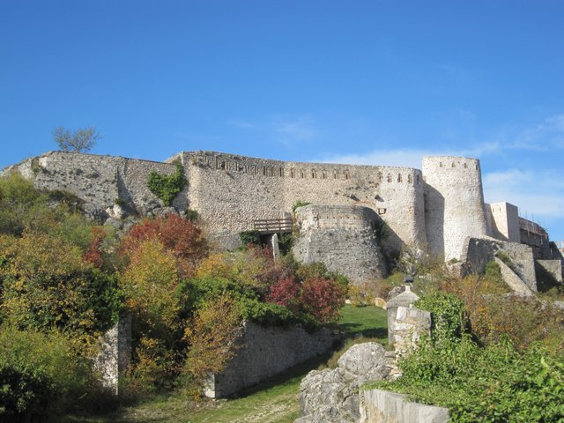
KNINSKA TVRĐAVA
Podignuta je u 10. stoljeću, a završena u 18. stoljeću
Jedna od najvećih vojnih utvrda u Dalmaciji
Nekadašnja utvrda kralja Dmitra Zvonimira
Kninska tvrđava

Slide 4
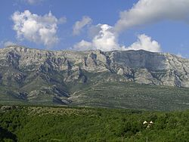
PLANINA DINARA
Granica između Republike Hrvatske i Bosne i Hercegovine
Najviši vrh je Troglav dugačak 1913m
Najviši vrh se nalazi u BiH
Dinara

Slide 5
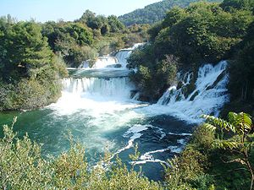
RIJEKA KRKA
Dugačka je 73 km
Izvire ispod Krčića
Ima 7 slapova, ali najpoznatiji je Skradinski buk
Skradinski buk

Slide 6
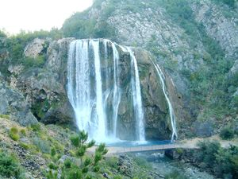
SLAP KRČIĆ
Visok je 22m
Još nosi ime „Veliki buk” i „Topoljski buk”
Postoje priče da će se na vrhu slapa izgraditi hidroelektrana
Slap Krčić

